Slide 2
基于Scapy和PyEcharts的 可视化网络嗅探监督系统
2017221102011 程允锐
2017221102021 彭子为

Slide 3
开发环境
Anaconda（Python 3.5）with
Scapy git-archive.dev033fe786d
WinPcap
PyEcharts 0.5.11
Tkinter
Any Browser

Slide 4
Python 抓包
scapy：底层使用libpcap，最强大的抓包和分析库，支持shell。还能主动构造数据包，解析ssl等。
pyshark：基于tshark的工具。
pypcap：长期不维护的pcap抓包库。基于libpcap。
dpkt：很不错的数据包解析工具
pylibpcap：基于libpcap。
pycap：基于libpcap。
pcap：基于libpcap。

Slide 5
Python 界面
Tkinter
PyQt
……

Slide 6
Python 绘图库
Matplotlib
PyEcharts
……

Slide 7
流程
设置参数，抓包
↓
遍历每一个包，判断当前在与哪一个网站通信
↓
统计计数
↓
绘图

Slide 8
参数
抓几次
一次抓几个包
一边抓一边解析还是抓完再解析

Slide 9
抓包
选用不同的python库可能会得到不同格式的报文。
如何解析报文，获取需要用到的信息。

Slide 10
###[ Ethernet ]### dst = bc:83:85:ca:7f:a2 src = c8:3a:35:10:4e:b8 type = 0x800 ###[ IP ]### version = 4 ihl = 5 tos = 0x0 len = 1500 id = 16659 flags = frag = 0 ttl = 53 proto = tcp chksum = 0x6a2d src = 58.205.217.1 dst = 192.168.0.101 \options \
###[ TCP ]### sport = https dport = 62562 seq = 1360958363 ack = 4292652346 dataofs = 5 reserved = 0 flags = A window = 94 chksum = 0x5655 urgptr = 0 options = [] ###[ Raw ]### load = ‘……’ None

Slide 11
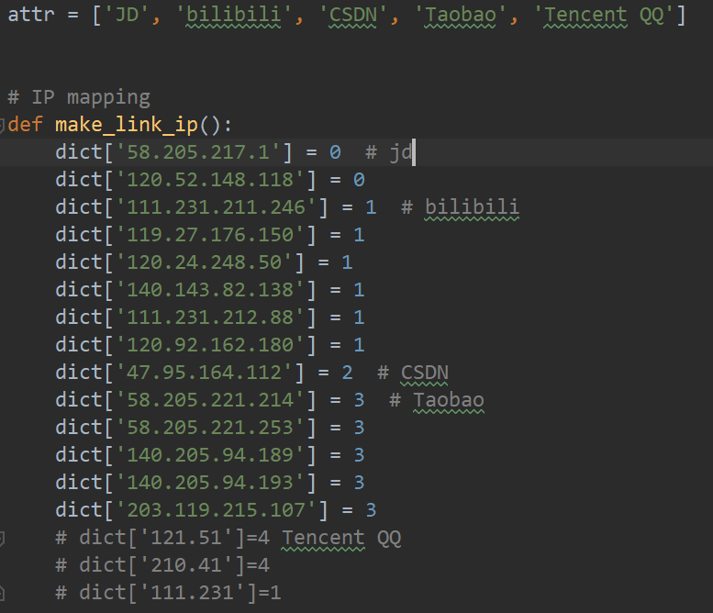
映射
Python：字典
C++，Java：Map
IP地址
↓
对应网站在attr中的下表

Slide 12
遍历每一个报文，判断当前在与哪一个网站通信并统计
###[ Ethernet ]### dst = bc:83:85:ca:7f:a2 src = c8:3a:35:10:4e:b8 type = 0x800 ###[ IP ]### version = 4 ihl = 5 tos = 0x0 len = 1500 id = 16659 flags = frag = 0 ttl = 53 proto = tcp chksum = 0x6a2d src = 58.205.217.1 dst = 192.168.0.101 \options \
src = 58.205.217.1 dst = 192.168.0.101（本机IP）
dict['58.205.217.1'] = 0 Attr[0] = ‘JD’
src = 58.205.217.1
当前报文是与京东通信的报文

Slide 13
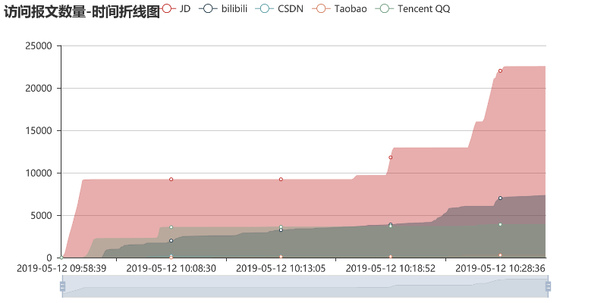
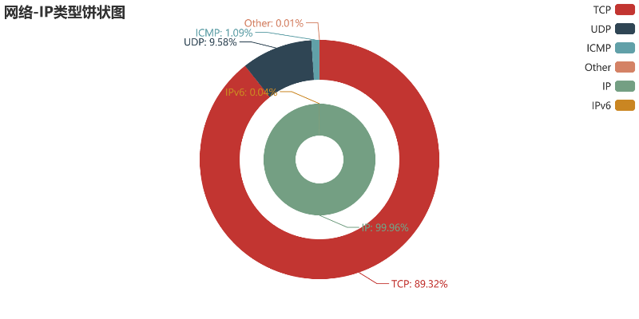
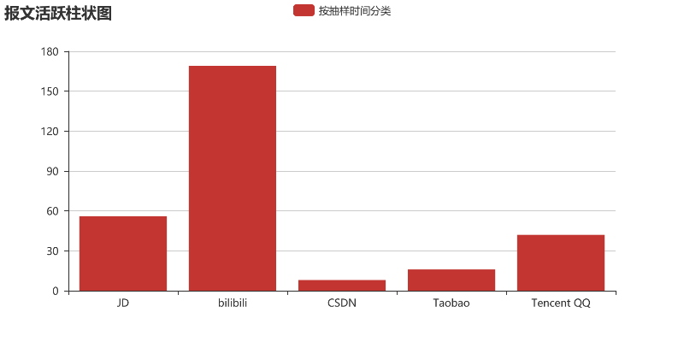
以何种方式统计
按每个网站的报文数量
按时间判断是否在访问网站

Slide 14
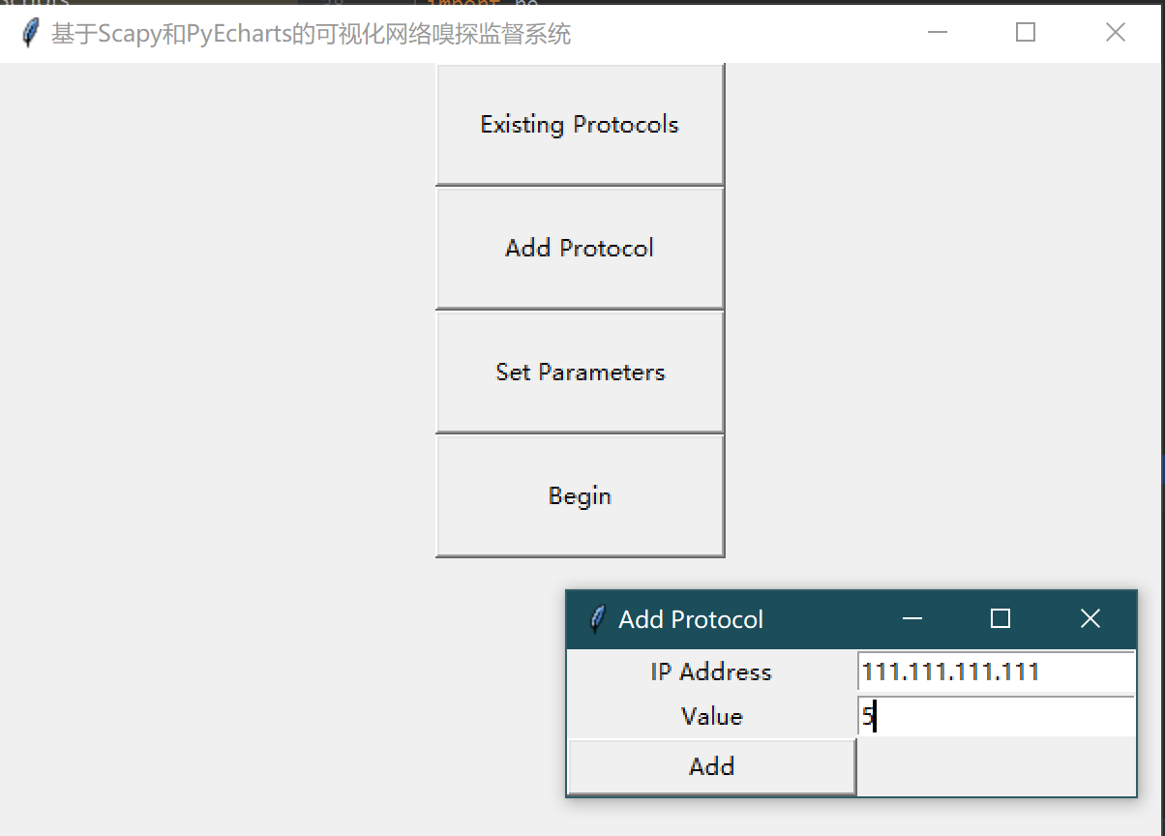
扩展性
加入一对映射

Slide 15
谢谢！

